Slide 1
3. SQL の実行
リレーショナルデータベースの基本まとめ
https://www.kkaneko.jp/de/rdbkiso/index.html
金子邦彦

Slide 2
アウトライン
SQL によるテーブル定義
SQL による行の挿入
SQL による問い合わせ（クエリ）

Slide 3
作成するテーブル
図書 (book) は，次の３冊とする
赤，青，緑
貸出者(who)，貸出か返却か(what)，日時(at)を記録する
テーブル名: tosyo
book | who | what | at
赤 | XX | 貸出 | 2023-05-11 13:30:18
赤 | XX | 返却 | 2023-05-11 13:30:18
青 | YY | 貸出 | 2023-05-11 13:30:18
緑 | ZZ | 貸出 | 2023-05-11 13:30:18
at には，プログラム
実行日時を記録する

Slide 4
テーブル定義のSQL
CREATE TABLE tosyo (
book TEXT,
who TEXT,
what TEXT,
at DATETIME);
赤，青，本
貸出者
貸出，返却
日時
SQL のキーワード
TEXT | 文字列
DATETIME | 日時，日付，時刻など

Slide 5
Paiza.IO の使い方
① ウェブブラウザを起動する
② 次の URL を開く
https://paiza.io/
③ もし，表示が英語になっていたら，日本語に切り替える

Slide 6
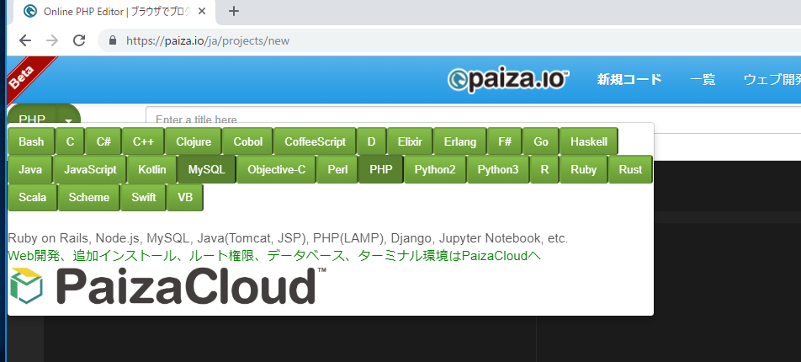
④ 「コード作成を試してみる」をクリック
⑤ 「MySQL」を選ぶ（左上のボタンをクリックするとメニューが出る）

Slide 7
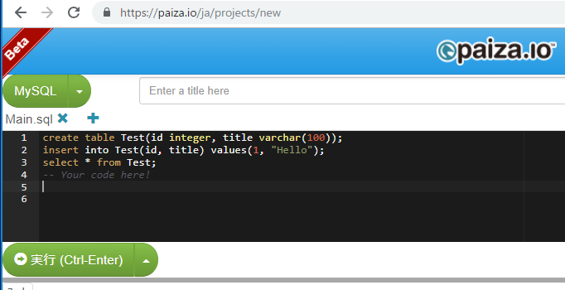
プログラムの
編集画面
プログラムを
書き換えること
ができる
実行ボタン

Slide 8
編集画面を確認する。
すでに、SQL が入っているが、使わないので消す。

Slide 9
テーブル定義
CREATE TABLE tosyo (
book TEXT,
who TEXT,
what TEXT,
at DATETIME);

Slide 10
行の挿入と確認
INSERT INTO tosyo VALUES('赤', 'XX', '貸出', NOW());
INSERT INTO tosyo VALUES('赤', 'XX', '返却', NOW());
INSERT INTO tosyo VALUES('青', 'YY', '貸出', NOW());
INSERT INTO tosyo VALUES('緑', 'ZZ', '貸出', NOW());
SELECT * FROM tosyo;
NOW() は MySQL の機能で
現在日時の取得
（９時間遅れの世界標準時）

Slide 11
集計・集約
SELECT who, COUNT(*) FROM tosyo GROUP BY who;
SELECT COUNT(*) FROM tosyo WHERE what='貸出';
誰が何回貸出，返却したか
SELECT who, COUNT(*) FROM tosyo GROUP BY who;
貸出の回数は全部で何回か
SELECT COUNT(*) FROM tosyo WHERE what='貸出';

Slide 12
ここで使用した SQL
テーブル定義
CREATE TABLE ...
問い合わせ
SELECT ... FROM ...
SELECT ... FROM ... WHERE ...
行の挿入
INSERT INTO ...

